Slide 1
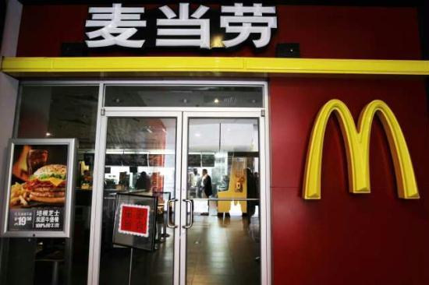
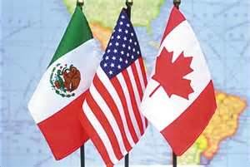
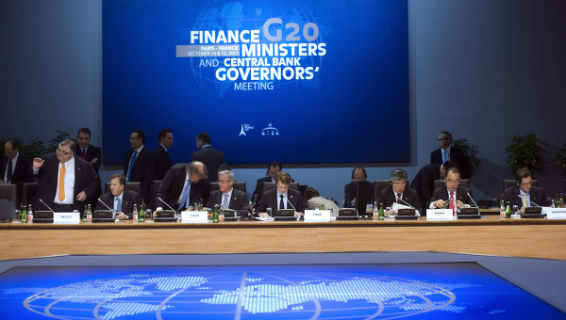

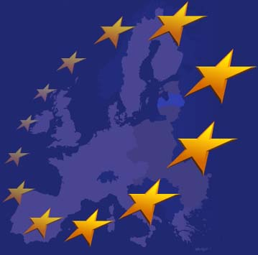
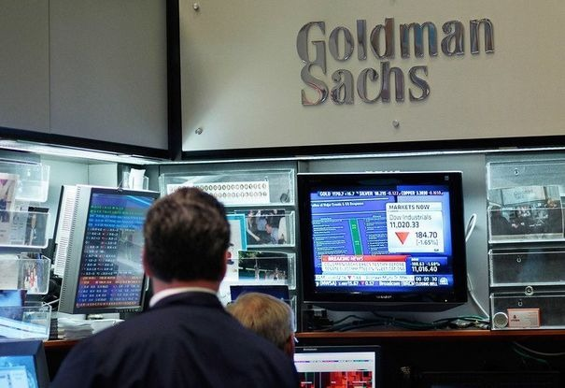
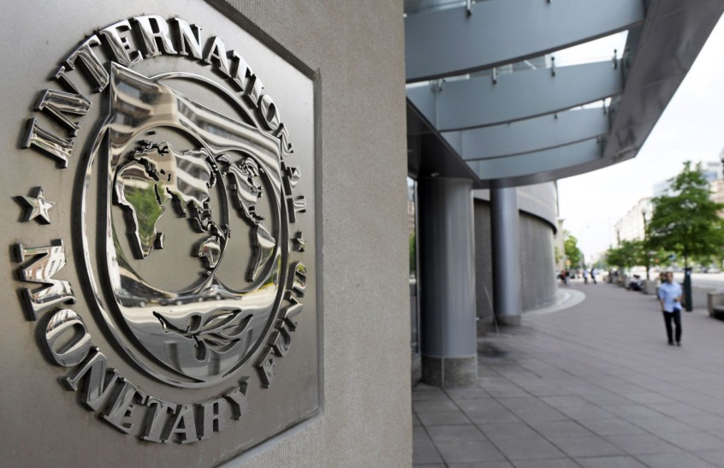
Leçon 2. L’ouverture des frontières : enjeux et nouveaux acteurs
ECO1702A
Université d'Ottawa
Claude Parthenay

Slide 2
Les circulations aux frontières
Les Biens et Services : importations et exportations
Les personnes : les flux migratoires
Les flux de capitaux
Les flux monétaires

Slide 3

L’ouverture des frontières
Intégration économique mondiale :
Libre-échange, mobilité totale des capitaux, mobilité des individus
Régulation par le marché
Firmes transnationales
Les investisseurs institutionnels
Les régulateurs des marchés : les agences de notation
Multiplication des échanges internationaux
ONG
Les organismes internationaux : OMC,FMI,…
Les Gouvernements
Les accords entre Pays
Economies nationales
Régulation globale
Régulation nationale

Slide 4
Les Firmes Transnationales
Une FTN est une entreprise qui possède des filiales ou qui contrôle des entreprises dans plusieurs pays.
Particularité : le raisonnement stratégique d’une firme transnationale dépasse le cadres des frontières où est installée la maison mère.
Les FTN raisonnent en termes de chaîne de valeur mondiale.

Slide 5
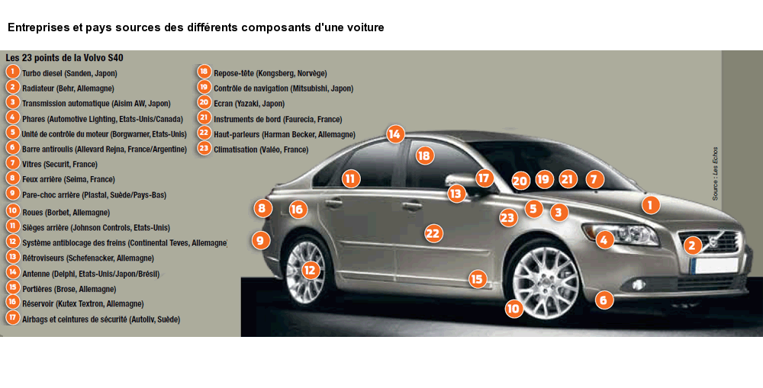
Chaîne de valeur mondiale : une automobile
In Alternatives économiques, février 2013.

Slide 6
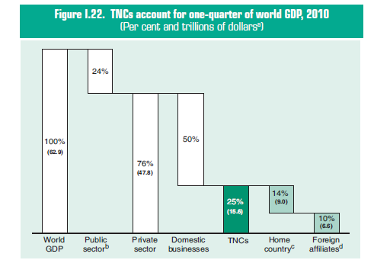
Poids des firmes transnationales dans l’économie mondiale
CNUCED (2012), World Investment Report 2011, p.25

Slide 7
Comment mesurer le poids économique des entreprises ?
La capitalisation boursière
Le chiffre d’affaires
Entreprise | Au 31/3/2013 Milliards de $
Apple | 416
Exxon Mobil | 404
Google | 263
Berkshire Hathaway | 257
Petrochina | 255
Entreprise | 2012 Milliards de $
Shell | 481,7
Wall-Mart | 469,2
Exxon Mobil | 449,9
Sinopec Group | 428,2
China National Petroleum | 408?6
Les bénéfices
Le nombre d’employés
Entreprise | Bénéfices 2012 milliards de $
Exxon Mobil | 44,9
Apple | 41,7
Gazpron | 38,1
Industrial & commmercial Bank of China | 37,8
China construction Bank | 30,6
Entreprise | 2012
Wall-Mart | 2 200 00
China National Petroleum | 1 656 465
Hon Hai Precision Industry | 1 290 000
Sinopec Group | 1 015 039
China Post Group | 901 722

Slide 8
Firmes multinationales versus Pays
 | CA ou PIB¹ | Nombre d'habitants²
Etats-Unis | 16 244,6 | 314
Brésil | 2 252,6 | 200
Canada | 1 821,4 | 34
Mexique | 1 178,1 | 117
Shell | 481,7
Argentine | 475,5 | 40
Wall Mart | 469,2
Exxon Mobil | 449,9
Sinopec | 428,2
Toyota | 265,7
Nigeria | 262,6 | 160
Apple | 156,5
Vietnam | 155,8 | 90
Axa | 154,6
Burkina Faso | 1,0 | 16
1 : CA 2012 (source Fortune) PIB 2012 (source Banque mondiale) en milliards de dollars
2 : Nombre d'habitants 2010 (ONU) en millions
!
La signification d’une telle comparaison est limitée

Slide 9
L’internationalisation des entreprises
Commerce international
Investissement direct
Autres formes d’internationalisation :
Licence
Franchise
Impartition d’activités :
Délocalisation de la comptabilité, délocalisation des services après-vente
Divers :
obligations d’achat auprès de firmes agro-alimentaires pour des agriculteurs

Slide 10
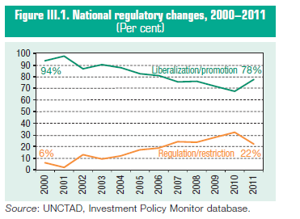
Investissements internationaux et régulations étatiques
Exemples de mesure visant à faciliter les investissements en provenance d’autres pays en 2011:
Le Canada remonte le plafond à partir duquel une opération d’acquisition par des investisseurs internationaux doit obtenir l’accord du gouvernement fédéral.
La Chine adopte de nouvelles mesures pour accueillir des IDE dans les domaines de la protection de l’environnement et de l’efficience énergétique.
Exemples de mesure visant à restreindre les investissements en provenance d’autres pays en 2011 :
L’Argentine limite la possibilité de détenir des terres pour les investisseurs étrangers.
Les procédures de fusion/acquisition par des investisseurs étrangers dans le secteur pharmaceutique doivent obtenir l’accord du gouvernement en Inde.
CNUCED (2013), Rapport sur l’investissement 2012, p. 76

Slide 11
Les investisseurs institutionnels
Les investisseurs privés :
Banques d’affaires, Fonds de pension, Compagnies d’assurances.
Ils interviennent sur les marchés à l’aide de « fonds d’investissement ».
Les investisseurs publics :
Fonds souverains :
- Fonds d’investissements détenus par des gouvernements.
- Arabie Saoudite (Abu Dhabi Investment Authority), Chine (SAFE Investment Company, CIC), Alberta (Alberta Heritage Saving Trust Fund).

Slide 12
Les agences de notation
Ce sont des entreprises chargées de noter des entreprises, des gouvernements ou encore des produits financiers en fonction du risque qu’ils représentent.
Plus le risque est considéré comme important, plus il sera coûteux d’emprunter.
Les trois grandes agences de notation financière : Standard & Poor, Moody’s, Fitch Ratings.
Débat : quelle fiabilité peut-on accorder aux notes ?

Slide 13
L’évolution de l’internationalisation des économies
De 1945 à 1973 :
Une internationalisation encadrée et encouragée par des organismes multilatéraux (GATT, FMI, Banque mondiale), marquée par l’opposition Est/Ouest et l’émergence des pays du tiers-monde.
Les années 80-90 :
Libéralisation des échanges avec un développement des activités marchandes (recul du rôle des gouvernements dans les économies et disparition du bloc de l’Est), mise en place de marchés financiers.
Les années 2000 :
En dépit des crises financières de la fin des années 90, développement d’une finance globalisée, recul des inégalités Nord-Sud et augmentation des inégalités au Nord.
Les crises de la fin des années 2000. Conséquences ?

Slide 14
Le système monétaire international : l’échange de devises
Comment se procurer des devises ? Comment se fixe la valeur d’une monnaie par rapport à une autre ?
Un importateur canadien peut avoir besoin de monnaie américaine pour acheter des biens aux Etats-Unis. Un importateur des Etats-Unis peut avoir besoin de monnaie canadienne pour acheter des biens au Canada.
Un canadien peut avoir besoin de monnaie américaine pour réaliser un placement aux Etats-Unis. Un habitant des Etats-Unis peut avoir besoin de monnaie canadienne pour réaliser un placement au Canada.
Un marché des changes
Taux de change entre les deux monnaies
Comment peut se fixer le taux de change ?
Qui régule la valeur entre deux monnaies ?

Slide 15
Les formes de régulation d’un SMI
Régulation nationale
Autorités monétaires
Que faire ?

Slide 16
Le marché des changes
Marché est organisé au niveau international.
- C’est un marché où les offreurs et les demandeurs se rencontrent au travers d’un réseau informatique.
- Les opérations sont effectuées par des cambistes.
Les intervenants sont les banques (62,6% des transactions en 2013), les investisseurs institutionnels (11,2% des transactions en 2013), les fonds spéculatifs (10, 7% des transactions en 2013), les firmes multinationales (8,7% des transactions en 2013)
- C’est un marché de gré à gré.
- C’est un marché avec des transactions au comptant (38,3% des transactions en 2013), à terme (12,7% des transactions en 2013) et des swaps (42,7% des transactions en 2013).

Slide 17
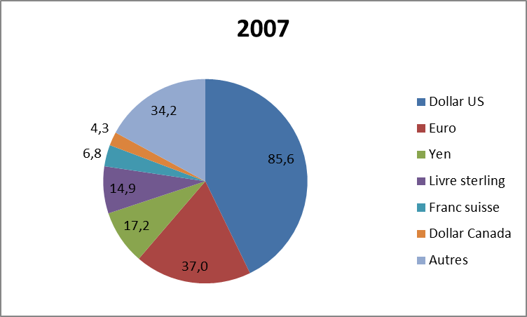
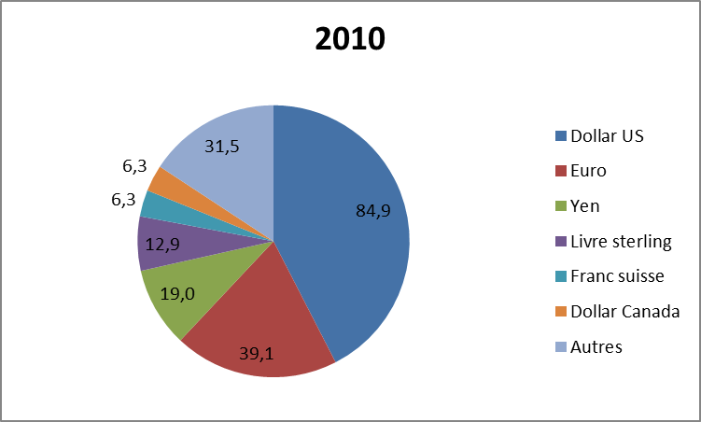
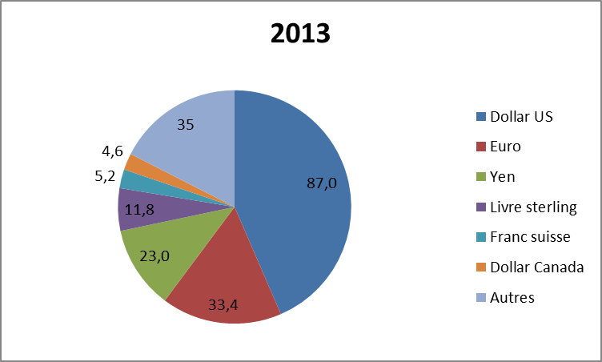
Les principales monnaies participant aux échanges sur le marché des changes
Source : BRI. Chiffres en %. Le total est de 200%, parce que pour chaque transaction, il y a deux devises.
Le dollar US est la monnaie la plus utilisée.
L’euro voit sa part relative diminuée entre 2010 et 2013. Faible croissance de la zone et manque de confiance dans l’euro.
Le Yen et d’autres monnaies (dollars australien et de Nouvelle-Zélande, peso mexicain, rouble et renminbi) voient leurs parts relatives augmentées.

Slide 18
SMI et régulation nationale (I)
Demande de stabilité des taux de change par les exportateurs et les importateurs
Marché des changes
Régulation nationale
Que faire ?
Autorités monétaires
Taux de change fixe
Taux de change variable

Slide 19
SMI et régulation nationale (II)
Taux de change fixe
versus
taux de change flottant
Régulation nationale
Si taux de change fixe =>
Il faut fixer à l’avance la parité de la monnaie par rapport à une autre monnaie ou un panier de monnaie. Il faut un étalon.
Les autorités monétaires interviennent sur le marché des changes:
- soit pour contrôler les prix en achetant et vendant des devises
- soit pour contrôler les quantités échangées : le contrôle des changes.
Problème :
- Il faut beaucoup de devises pour intervenir sur le marché des changes, risque de contradiction entre la politique monétaire externe et la politique monétaire interne.
- Le contrôle des changes => limiter la circulation des capitaux => quels effets sur les investissements ?

Slide 20
Les formes de régulation d’un SMI
Régulation nationale
Régulation globale
Taux de change fixe
versus
taux de change flottant
D’une monnaie mondiale…
…à l’aide aux pays qui ont besoin de devises.

Slide 21
SMI et régulation globale
D’une monnaie mondiale…
…à l’aide aux pays qui ont besoin de devises.
Régulation globale
- Une monnaie mondiale : le Bancor proposé par Keynes en 1944.
- Accord international sur les taux de change avec des mécanismes d’aide pour les pays qui ont du mal à respecter la parité fixée et possibilité de réajuster les taux de change en fonction de l’évolution économique.
- Utilisation d’un fonds au niveau international, pour prêter des devises aux pays qui ont besoin de devises.

Slide 22
Les formes de régulation d’un SMI
Régulation nationale
Régulation régionale
Régulation globale
Taux de change fixe
versus
taux de change flottant
D’une monnaie régionale…
… à des accords régionaux facilitant la circulation des monnaies
D’une monnaie mondiale…
…à l’aide aux pays qui ont besoin de devises.

Slide 23
SMI et régulation régionale
D’une monnaie régionale…
… à des accords régionaux facilitant la circulation des monnaies
Régulation régionale
Le SME et l’€.
Accord en 2011 entre le Japon et la Chine pour l’utilisation du yen ou du yuan dans les échanges entre les deux pays.
Accord en 2014 entre le Canada et la Chine pour autoriser les échanges dollar canadien/yuan

Slide 24
Les formes de régulation d’un SMI
La loi de l’O et de la D régule la valeur relative des monnaies
Régulation par le marché
Régulation nationale
Régulation régionale
Régulation globale
Taux de change fixe
versus
taux de change flottant
D’une monnaie régionale…
… à des accords régionaux facilitant la circulation des monnaies
D’une monnaie mondiale…
…à l’aide aux pays qui ont besoin de devises.

Slide 25
SMI et régulation par le marché
Régulation par le marché
Le loi de l’O et de la D régule la valeur relative des monnaies
La valeur des devises fluctue en fonction de l’offre et de la demande des monnaies.
Développer et encadrer avec des agences de contrôle, les marchés monétaires.

Slide 26
Les formes de régulation d’un SMI
Le loi de l’O et de la D régule la valeur relative des monnaies
Régulation par le marché
Régulation nationale
Régulation régionale
Régulation globale
Taux de change fixe
versus
taux de change flottant
D’une monnaie régionale…
… à des accords régionaux facilitant la circulation des monnaies
D’une monnaie mondiale…
…à l’aide aux pays qui ont besoin de devises.

Slide 27
Le triangle d’incompatibilité de Mundell
MPC : Mobilité parfaite des Capitaux
TCS : Taux de Change
Stable
PMA :
Politique monétaire autonome
Les trois objectifs inconciliables : Libre circulation des capitaux, taux de change stable (ou fixe), autonomie des politiques monétaires.

Slide 28

Comment peut-on mesurer la valeur d’une monnaie par rapport à une autre ?
La parité du pouvoir d’achat
La parité des taux d’intérêt
Pays A, monnaie x
Pays B,
monnaie y
Prix du panier 10x
Prix du panier 20y
Quel taux de change ?
Le taux de change qui garantit de garder le même pouvoir d’achat lorsqu’on change de monnaies.
Si 10x est équivalent à 20y => 1x=2y

Slide 29
La parité des pouvoirs d’achat
Pays A : 10 x
Pays B : 20 y
1 x = 2 y
1 y = 0.5 x
Supposons :
Pays A : 20 x
1x = 2y
Pays B: 20 y
Il est intéressant d’aller acheter dans le pays B pour revendre dans le pays A
Si on dispose de 20x, échange contre 40 y, achat de 2 paniers dans le pays B qu’on peut revendre 20x chaque panier dans le pays A.
C’est ce que les économistes appellent le mécanisme d’arbitrage.
Cependant, avec la loi de l’O et de la D, les prix montent dans le pays B et baissent dans le pays A par le jeu des X/M
Pays A : 15 x
1x = 2y
Pays B: 30 y
Condition : Les mécanismes du marché doivent parfaitement fonctionner

Slide 30
Comment peut-on mesurer la valeur d’une monnaie par rapport à une autre ?
La parité du pouvoir d’achat
La parité des taux d’intérêt
Pays B,
monnaie y
Monnaie x, i = 2%
Monnaie y, i = 5%
Pays A, monnaie x
En principe, la différence entre les taux d’intérêt est liée au risque
Prix du panier 10x
Prix du panier 20y
Risque de spéculation : opération de carry-trade
Un spéculateur emprunte 800 000 X
Quel taux de change ?
Le taux de change qui garantit de garder le même pouvoir d’achat lorsqu’on change de monnaies.
Si 10x est équivalent à 20y => 1x=2y
800 000 X
0,8X=1Y
1 000 000 Y
i = 2%
i = 5%
816 000 X
819 000X
1 050 000 Y
Le gain:
Si 0,78X= 1 Y
Pour certains économistes, grâce au mécanisme d’arbitrage, les taux de change rejoignent la PPA
3 000X

Slide 31
Le Fonds monétaire international (FMI)
Qui ?
188 pays. En principe les pays membres de l’ONU peuvent être membres du FMI.
Les droits de vote sont répartis en fonction des apports au Fonds (En 2014 : Etats-Unis 16,75%, Royaume-Uni 4,29%, Chine 3,81%, Canada 2,65%, Inde 2,34%, Brésil 1,72%).
Pourquoi ?
Au départ : assurer une stabilité des taux de change pour
empêcher les dévaluations compétitives
diminuer les risques de change
Aujourd’hui : aider les pays qui en font la demande pour défendre leur monnaie et/ou mettre en œuvre des politiques de stabilisation lorsque leur balance des paiements rencontre des difficultés.

Slide 32
Le Fonds monétaire international (FMI)
Comment ?
La naissance du fonds monétaire international (FMI) et de la Banque mondiale : la conférence de Bretton-Woods en juillet 1944.
Système de change fixe :
or
$
Autres monnaies
FMI « gendarme » du système
Le respect des parités :
Intervention des Banques centrales pour maintenir les parités
L’utilisation des réserves déposées auprès du FMI : les DTN et les DTS
L’échec du SMI de Bretton-Woods : l’impossibilité de maintenir un système de change fixe. Le système de BW disparait en 1973.

Slide 33
Le FMI actuel
A partir de 1973. Système de change multiforme.
Chaque pays choisit sa politique monétaire internationale.
Le Canada comme le plupart des économies développées a fait le choix d’une politique de change flottant.
Rôle important dans la gestion de la dette des Pays en développement dans les années 80 avec les politiques d’ajustement structurel.
Depuis les années 90, Le FMI intervient pour aider les gouvernements qui sont confrontés à des crises financières (crise mexicaine de 1994, crise asiatique de 1997-1998, crise des subprimes en 2007, depuis le début de la crise financière de 2008, de nombreux pays ont reçu une aide du FMI : Islande, Pakistan, Ukraine, Hongrie, Lettonie, Roumanie, Turquie, Italie, Grèce.

Slide 34
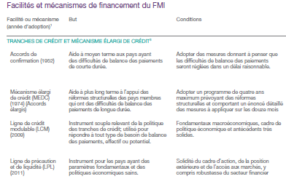
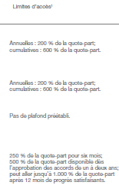
Les aides du FMI
Source : FMI 2014, Rapport annuel, p. 32
A ce mécanisme s’ajoute :
En 2010, des aides spécifiques pour les pays les plus pauvres.
En 2011, instruments de financement « rapides » qui sont limités à 50% de la quotepart par an et 100% en cumulatif.

Slide 35
Le FMI depuis la crise de 2008
Renforcer le rôle du FMI comme prêteur pour les pays en difficulté.
Le FMI a accentué son rôle de prévention des crises par son rôle de conseil et par la possibilité d’offrir des prêts préventifs pour des pays qui sont dans une situations saine et qui anticipent des difficultés.
Dans les mécanismes de gestion de la dette, le FMI est une institution qui reste crédible aux yeux des agences de notation.

Slide 36
La régulation des échanges commerciaux
Une conviction des économistes : les échanges commerciaux peuvent être profitables à tous.
Une réalité : Il y a des gagnants et des perdants à l’ouverture des frontières.
Tension
Depuis la fin de la seconde guerre mondiale le commerce international croit plus vite que la production => interdépendance des économies
Régulation par le marché
Régulation nationale
Régulation régionale
Régulation globale

Slide 37
La régulation des échanges commerciaux
Régulation nationale
Le commerce international a été pendant très longtemps contrôlé par les gouvernements :
Les monopoles pendant le commerce colonial : exemple La Compagnie de la Baie d’Hudson en 1670.
Les tarifs douaniers sont fixés en fonction d’objectifs nationaux.

Slide 38
La régulation des échanges commerciaux
Conventions qui réglementent les conflits liés aux contrats internationaux.
Accords internationaux entre les Chambres de commerce qui fixent des normes d’échange internationales
Régulation par le marché
Régulation globale
Du GATT à l’OMC : la difficulté d’une régulation globale

Slide 39
OMC : Objet et cadre des cycles de négociations multilatérales
Qui ?
160 pays en 2014.
Depuis que La Russie est devenu membre en août 2012 après 11 ans de négociation, tous les pays qui ont un poids économique important sont membres de l’OMC.
Pourquoi ?
Favoriser le développement du commerce international par une baisse des tarifs douaniers et plus globalement une baisse des obstacles réglementaires au commerce.
Comment ?
Négociations internationales.
Le cadre des négociations : du GATT (General Agreement on Tariffs and Trade) en 1947 à l’OMC (Organisation Mondiale du commerce) en 1995.

Slide 40
OMC : historique
Après la seconde guerre mondiale, échec de la mise en place d’une organisation internationale du commerce dans le cadre de l’ONU.
Parallèlement mise en place d’une négociation multilatérale entre 23 pays (dont le Canada) sur l’abaissement des tarifs douaniers qui donne naissance en 1947 au GATT (General Agreement on Tariffs and Trade)
Succession de négociation (appelé parfois les Round) pour faciliter le commerce entre les pays membres de l’accord.
Uruguay Round (1986-1994) 123 pays, dernier round ayant débouché sur un accord global.
Les points acquis : baisse des protections douanières (droits de douanes + protections non tarifaires) notamment sur les produits industriels, Codes de bonne conduite, Création de l’OMC. Début de baisse des contrôles sur les produits agricoles. Engagement de négociation dans le domaine des services et de la lutte contre la contrefaçon.

Slide 41
Les difficultés des négociations multilatérales
Nécessité d’un consensus.
Des négociations techniques complexes .
L’impossibilité pour tous les pays d’être présents dans toutes les négociations
Mais en l’absence de négociations multilatérales, risque d’accords bilatéraux et de fractionnement du commerce international

Slide 42
Le nouveau cycle de négociation en panne
Echec du lancement du « Seattle Round » en décembre 1999.
- Contexte de contestation des organisations internationales par les ONG et les pays en développement.
- plusieurs pays en développement doutent de l’intérêt d’un nouveau round de négociations du fait du poids important des pays développés dans la négociation.
Mise en place d’un nouveau cycle de négociations en novembre 2001, appelé cycle de Doha. Un accord minimal global est obtenu en décembre 2013 :
1) faciliter les transactions aux frontières,
2) possibilité pour les pays en développement de détenir des stocks à des fins de sécurité alimentaire,
3) franchise des produits en provenance de PMA (déjà en grande partie réalisée en pratique).

Slide 43
La régulation des échanges commerciaux
Conventions qui réglementent les conflits liés aux contrats internationaux.
Accords internationaux entre les Chambres de commerce qui fixent des normes d’échange internationales
Régulation par le marché
Régulation nationale
Régulation régionale
Régulation globale
La multiplication des accords bilatéraux et régionaux
Du GATT à l’OMC : la difficulté d’une régulation globale

Slide 44
Les accords régionaux et bilatéraux
- Zone de libre-échange (ZLE):
suppression des droits de douanes à l’intérieur de la zone.

Slide 45
L’ALENA
Zone de libre échange entre Canada, Etats-Unis, Mexique
Les enjeux de la création de l’ALENA.
Au-delà d’une zone de libre-échange, il existe un mécanisme de protection des investissements

Slide 46
Les accords régionaux et bilatéraux
- Zone de libre-échange (ZLE):
suppression des droits de douanes à l’intérieur de la zone.
Possibilité de règles de protection des investissements
- Les accords sur la protection des investissements (APIE) :
Accorder aux entreprises étrangères une garantie pour les investissements réalisés
- Union douanière :
ZLE + instauration de droits de douane identiques vis-à-vis des pays tiers. Exemple : le Tarif extérieur commun (TEC) de l’Union Européenne
Marché commun :
ZLE + Union douanière + mêmes règles de fonctionnement des marchés (normes de fabrication, contrats de vente, interventions de l’Etat, etc.)
Exemple : la Politique agricole commune (PAC) de l’Union Européenne
L’intégration économique :
ZLE + Union douanière + marché commun +politiques économiques ou monétaires communes

Slide 47
NOM | Pays Membres | Caractéristiques de l’accord
UE : Union européenne | (28) : l'Allemagne, l'Autriche, la Belgique, la Bulgarie, Chypre, Croatie, le Danemark, l'Espagne, l’Estonie, la Finlande, la France, la Grèce, la Hongrie, l'Irlande, l'Italie, la Lettonie, la Lituanie, le Luxembourg, Malte, les Pays-Bas, la Pologne, le Portugal, la République Tchèque, la Roumanie, le Royaume-Uni., la Slovaquie, la Slovénie, la Suède. | Accord qui vise à faire du territoire des pays membres un seul espace économique avec une libre circulation des marchandises, des personnes et des capitaux. Parmi les réalisations de l'Union européenne (UE), figure la mise en place de la zone euro qui est une intégration monétaire entre 18 de ses membres.
AELE : Association européenne de libre-échange | (4) : Islande, Liechtenstein, Norvège, Suisse. | À sa création, le 20 novembre 1959 (entrée en vigueur le 3 mai 1960), l’Association européenne de libre-échange (AELE) avait pour objectif de créer une zone de libre-échange.
ALENA : Association de libre-échange nord-américain. | Canada, Mexique et États-Unis, | Entré en vigueur en 1994 cet accord a pour objectif de réduire les obstacles aux échanges par la création d’une zone de libre échange et de suppression des obstacles aux investissements.
MERCOSUR : Marché commun de l’Amérique du Sud. | Argentine, Brésil, Paraguay, Uruguay, Venezuela Membres associés : Chili, Bolivie, Pérou, | Il a été créé le 26 mars 1991 dans l'objectif de promouvoir la coopération et l'intégration économique en Amérique du Sud. Mise en place d’une zone de libre-échange et d’une union douanière avec une volonté de coordonner les politiques économiques
ANSEA : Association des nations du Sud-Est asiatique. | Brunei, Indonésie, Malaisie, Myanmar, Philippines, Singapour, Thaïlande, Vietnam, Cambodge, Laos. | Mise en place d’une zone de libre échange (Asean Free Trade Association AFTA) en cours de réalisation (depuis le 1/1/2002). L’AFTA n’est pas achevé mais + de 95% des produits sont en libre circulation entre Brunei, Indonésie, Malaisie, Philippines, Singapour, Thaïlande
APEC : Coopération économique en Asie-Pacifique. | Membres: Brunei, Indonésie, Malaisie, Philippines, Singapour, Thaïlande, Vietnam, Australie, Canada, Chine, Corée du Sud, États-Unis, Hong-Kong, Japon, Mexique, Nouvelle-Zélande, Papouasie-Nouvelle-Guinée, Taïwan, Chili, Pérou, Russie. | L'APEC a été fondée en novembre 1989. Novembre 2011, 12 pays (Australie, Brunei, Canada, Chili, Malaisie, Nouvelle-Zélande, Pérou, Singapour, Vietnam, Etats-Unis, Japon, Mexique) participent au Partenariat Trans-Pacifique. Objectif : une ZLE ?
OPEP : Organisation des pays exportateurs de pétrole | Algérie, Arabie Saoudite, Émirats Arabes Unis, Indonésie, Irak, Iran, Koweït, Libye, Nigeria, Qatar, Venezuela. | L’OPEP a été créée le 14 septembre 1960, afin de contrôler les prix du pétrole, dans l'intérêt de ses membres..

Slide 48
Les rencontres des Chefs d’Etats : G7/G8
Créé en 1975.
Rencontre annuelle des chefs d’Etats (Etats-Unis, Canada, Allemagne, France, Italie, Royaume-Uni, Japon + au début des années 90 la Russie).
Réunion des plus grands pays industrialisés.
Principe : réunion de discussion avec un communiqué final. Objectif : réaliser des « effets d’annonce ».

Slide 49
Les rencontres des Chefs d’Etat : le G20
Le G-20 a été créé en 1999
Qui ?
Afrique du Sud, Allemagne, Arabie saoudite , Argentine, Australie, Brésil, Canada, Chine, Corée du Sud, États-Unis, France, Inde, Indonésie, Italie, Japon, Mexique, Royaume-Uni, Russie, Turquie et l’Union européenne.
Pourquoi ?
Assurer une concertation entre les principales puissances de la planète et définir des grandes orientations de politiques économiques au niveau international.
Comment ?
Sommet à Moscou février 2013 : volonté d’assurer une meilleure stabilité des marchés financiers, développer des stratégies pour rendre la dette publique soutenable, refuser les dévaluations compétitives.
Sommet en Australie à Brisbane en novembre 2014 : encourager la croissance économique pour assurer la création de bons emplois, encourager les banques centrales à lutter contre les risques de déflation, sécuriser le système financier et lutter contre la corruption, réaffirmation de l’importance de l’OMC, encourager la lutte contre le réchauffement climatique.
En 2015, le sommet des Chefs d’Etat aura lieu à Antalya (Turquie) en novembre.

Slide 50
Conclusion leçon 2
Les acteurs internationaux sont maintenant connus : les acteurs privés, les gouvernements, les organismes internationaux.
L’interdépendance des économies conduit à s’interroger:
- sur le rôle des politiques macroéconomiques.
- sur les modes de régulation qui peuvent être mis en place.
Comment fait-on pour produire de telle sorte que les besoins des êtres humains puissent être satisfaits ?
=> La question de la croissance et du développement

Slide 51


